Slide 1
Mapeo de Iniciativas Agroecológicas Exitosas
San Salvador, 7 de junio – 2016

Slide 2
Objetivo del estudio
Identificar y caracterizar experiencias agro-ecológicas con potencial de escalamiento, analizando limitantes y potencialidades para su implementación y su contribución al impacto económico, social y ambiental considerando la participación activa de organizaciones de productores, mujeres y jóvenes.

Slide 3
El mapeo se inserta en un proceso mas amplio de diálogo de políticas sobre desarrollo rural.
No es un inventario, es una investigación cualitativa.
Notes:
NO es un inventario de experiencias agroecológicas es mas bien un mapeo de orden cualitativo.

Slide 4
Metodología
Revisión bibliográfica.
Taller de recopilación de información
Entrevistas semiestructuradas
Visitas a fincas
Grupos focales
Taller de validación
Elaboración del documento final

Slide 5
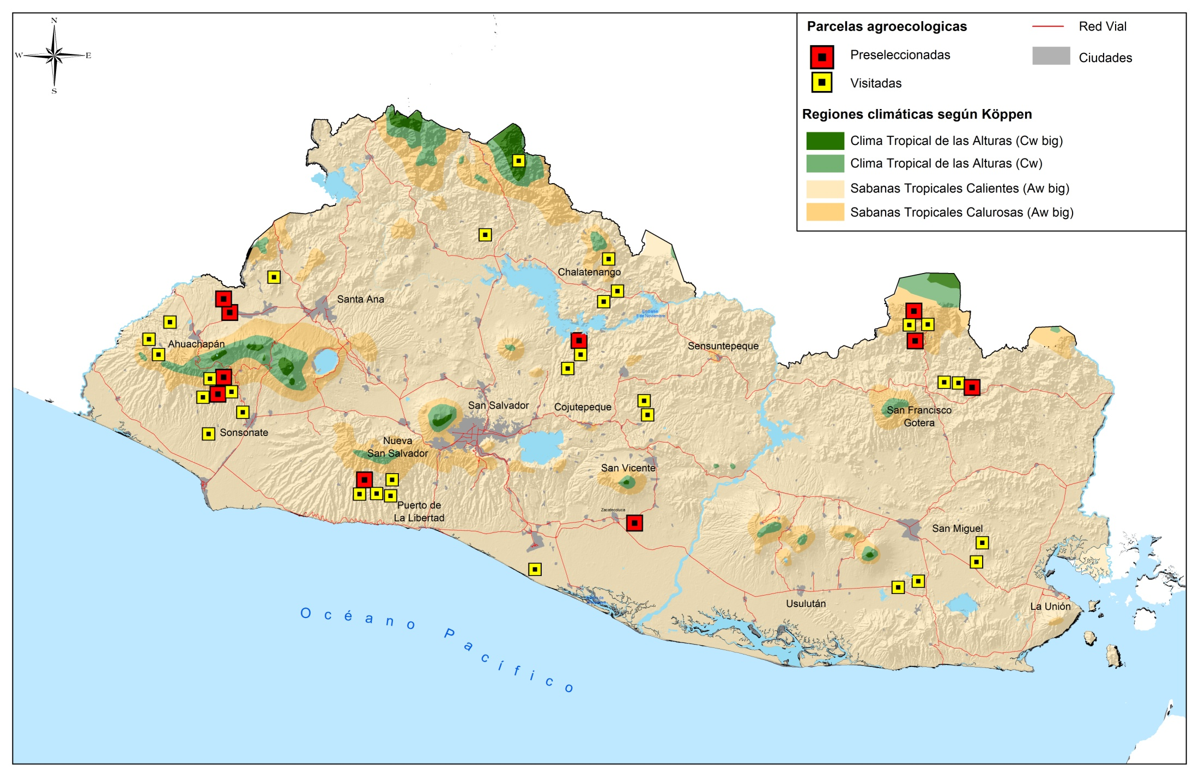
Mapa de ubicación de experiencias visitadas
81
41
22
10

Slide 6
Criterios de selección
Criterios consensados por el Comité de Seguimiento del mapeo, para que las iniciativas agro ecológicas de agricultura familiar fuesen consideradas exitosas:
Diversidad de cultivos, especies, variedades de plantas (de preferencia semillas criollas y especies nativas) y especies animales.
Buen manejo de suelo y agua (especialmente que no se queme y se mantenga la cobertura del suelo).
Abandono del uso de agroquímicos. O al menos que esté en proceso de abandonarlos.
Aceptable nivel de soberanía y seguridad alimentaria.
Predominancia en el uso de recursos locales o de recursos externos de fácil adquisición.
Disposición a compartir experiencias e involucramiento en procesos de interés comunitario.

Slide 7
Criterios de selección
Las experiencias seleccionadas como exitosas fueron aquellas que:
1. Su proceso de cambio de paradigma está más consolidado o ya es irreversible.
2. Que pueden ser consideradas como referentes destacados.
3. Que muestran resultados palpables de restauración en el suelo, la agrobiodiversidad, el aprovechamiento de los recursos locales, el logro de soberanía alimentaria, la generación ingresos en efectivo.
4. Que su discurso muestra una convicción firme y clara de las ventajas de la agroecología.
5. Que están dispuestos a compartir sus saberes y seguir aprendiendo de los demás y
6. Que a consecuencia del cambio en el modo de hacer agricultura han mejorado las condiciones de vida de sus familias.

Slide 8
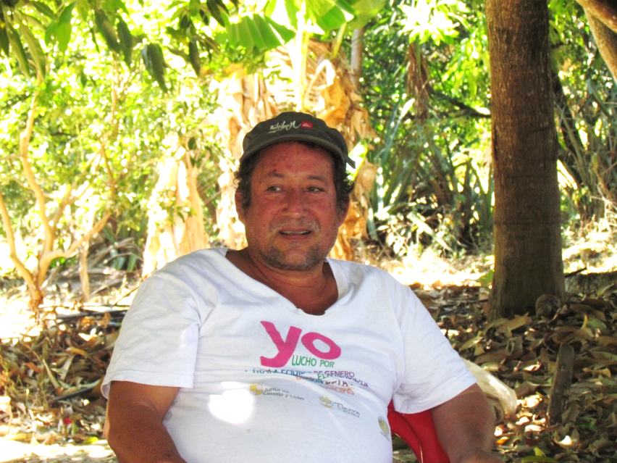
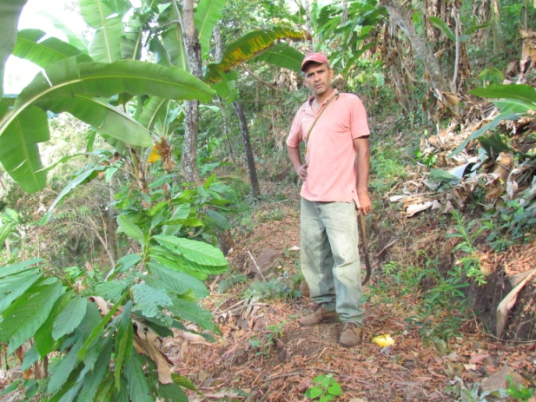
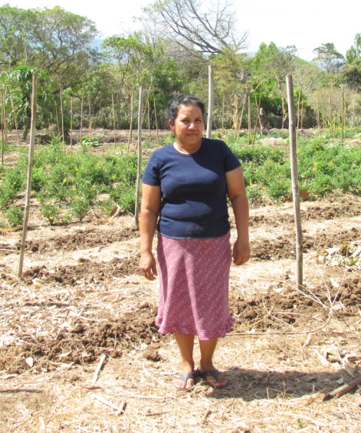
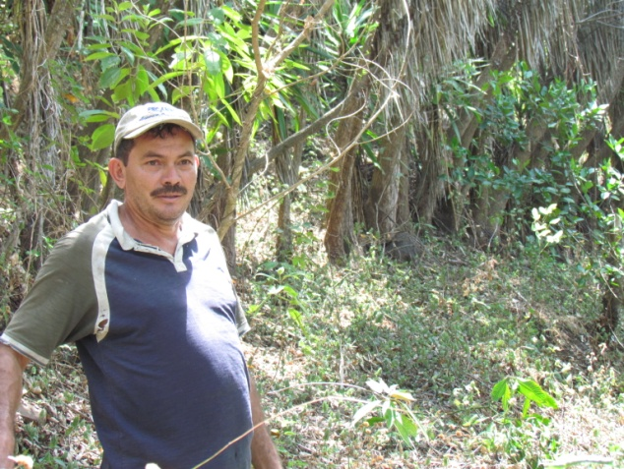
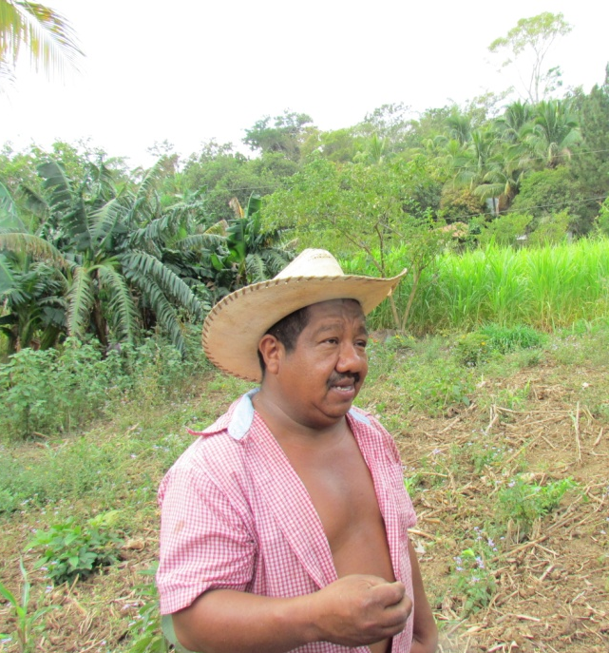
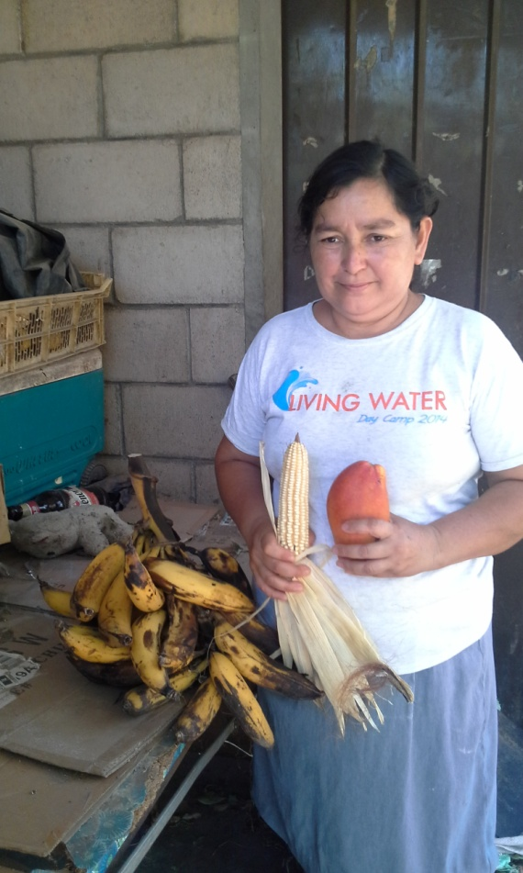
Los protagonistas

Slide 9
Razones por las que la gente no practica la agroecología
Falta de conocimiento técnico
Razones culturales
Duda de la eficacia de lo orgánico /agroecológico (temor al riesgo de perder.)
Muy pocos tienen visión ecológica
Falta de apoyo técnico.
Poca comprensión de la necesidad de restaurar el suelo.
Mucho trabajo.
Falta de tierra propia o de seguridad de derecho de uso

Slide 10
Diagrama del proceso de transición hacia la agroecología
Acompañamiento
Conservación
de suelos
Cooperativas
Parcelas
ADESCO´s
Demostraciones
Diversificación
Compra de tierra
Comités
Talleres
Sustitución
de insumos
Arrendamiento
Organización
Capacitación
Transición
Ampliación
Sensibilización
Validación /
Experimentación
Comercialización
Agregación
de valor
Comunidad
Intercambios
Escuelas de campo
Mercado local
Deshidratados
Compras del Gobierno
Vinos, jugos y jaleas
Giras
Campesino a
campesino
Coyotes
Harinas y derivados
Charlas
Hoteles y restaurantes
Beneficiado, tostado y empacado
Mercado internacional
Restauración del entorno, soberanía alimentaria, servicios ecosistémicos, captura de carbono

Slide 11
Conclusiones
En El Salvador existen experiencias agroecológicas que han sido apoyadas por diversas organizaciones sociales y gremios de productores y productoras pero sin un marco institucional lo suficientemente robusto para ampliar la escala.
En los últimos años las acciones de política pública han estado enfocadas a enfrentar un contexto de crisis socio económica y vulnerabilidad ambiental incrementada por la variabilidad climática, lo que ha ido produciendo nuevos enfoques, programas y estrategias de acción, al mismo tiempo que se han ido impulsando espacios de dialogo de políticas.
Esta confluencia entre la acción de las organizaciones sociales y apertura de las políticas públicas permite nuevas oportunidades para que las iniciativas sociales que apuestan a la agroecología sean parte de una estrategia que permita avanzar hacia una agricultura familiar agroecológica como opción de agricultura sostenible.

Slide 12
Conclusiones
El cambio de la agricultura convencional a una agricultura familiar campesina con base en la agroecología va más allá que la simple sustitución de técnicas e insumos, es un cambio en la mentalidad, en la conciencia, como lo demuestran las experiencias analizadas.
Además del cambio de mentalidad se requiere de un soporte institucional con base territorial que facilite el desarrollo de nuevas habilidades y la adquisición de otros saberes tecnológicos al alcance de los agricultores familiares.

Slide 13
Recomendaciones
Desarrollar un sistema territorial, participativo e inclusivo para la promoción y escalamiento de la agroecología.
Territorializar la investigación y asistencia técnica.
Fomentar y consolidar la organización.
Promover metodologías de aprendizaje entre pares (Ej. “campesino a campesino.
Facilitar condiciones para que las familias puedan experimentar en sus propias parcelas.
Facilitar condiciones para fortalecer la participación de mujeres y jóvenes.

Slide 14
Recomendaciones
Investigación y tecnología accesible a los productores y a las características de los territorios.
-Territorializar la investigación tecnológica y hacerla participativa desde sus etapas iniciales.
-Enfatizar tecnologías pertinentes a los dominios de recomendación, que se puedan ver como experiencias concretas en las parcelas de sus pares.
- Facilitar el uso de tecnologías que aseguren la disponibilidad de agua para la producción familiar.

Slide 15
Programas de Incentivos que aseguren una transición adecuada y la consolidación del paradigma agroecológico.
-Desarrollar programas que apoyen el proceso de transición hacia la agroecología.
-Apoyar la comercialización de los productos agroecológicos producidos por la agricultura familiar.
Establecer un marco de políticas que promueva el desarrollo de la agroecología en El Salvador.
Avanzar a un marco de políticas que permita institucionalizar la agroecología como modelo de agricultura de alto interés social y económico por los beneficios que aporta en términos nutricionales, ambientales y económicos y que además permita organizar las acciones estatales y sociales para pasar de buenas experiencias dispersas a un modelo consolidado de agroecología para los territorios rurales de El Salvador.

